Slide 1

How to tell the time IN ENGLISH
J. Vieira Jr.

Slide 2


What time is it ? (AmE) what’s the time ? (BrE)
Curiosidades
O termo “O’clock” é dado apenas em horas exatas, nem um minuto a mais ou menos, apenas XX:00
“ 10:00 ” = Ten o’clock
“ 10:01 ” = Tem o’clock
EUA utiliza sempre a mesma forma de pergunta “ What time it it?”
ao passo que Britânicos podem ser ouvidos em uso das duas formas.
Qual é a diferença de clock e watch?
Existem dois tipos de relógios em inglês:
watch x clock. Watches são “relógios de pulso”
ou “de bolso”, como se usava antigamente,
e clocks são colocados na parede ou na mesa.
Horas são ditas de forma direta, apenas números e sem preposição entre horas e minutos (sem o ‘E’)
Ex: It’s 9:05 / It’s nine ‘O’ five / It’s five past nine(BrE) ; it’s five after nine.(AmE)
PS: “O” (o som de ‘O’ é usado ao invés de zero, tanto em horas como a dizer o número de telefone.

Slide 3
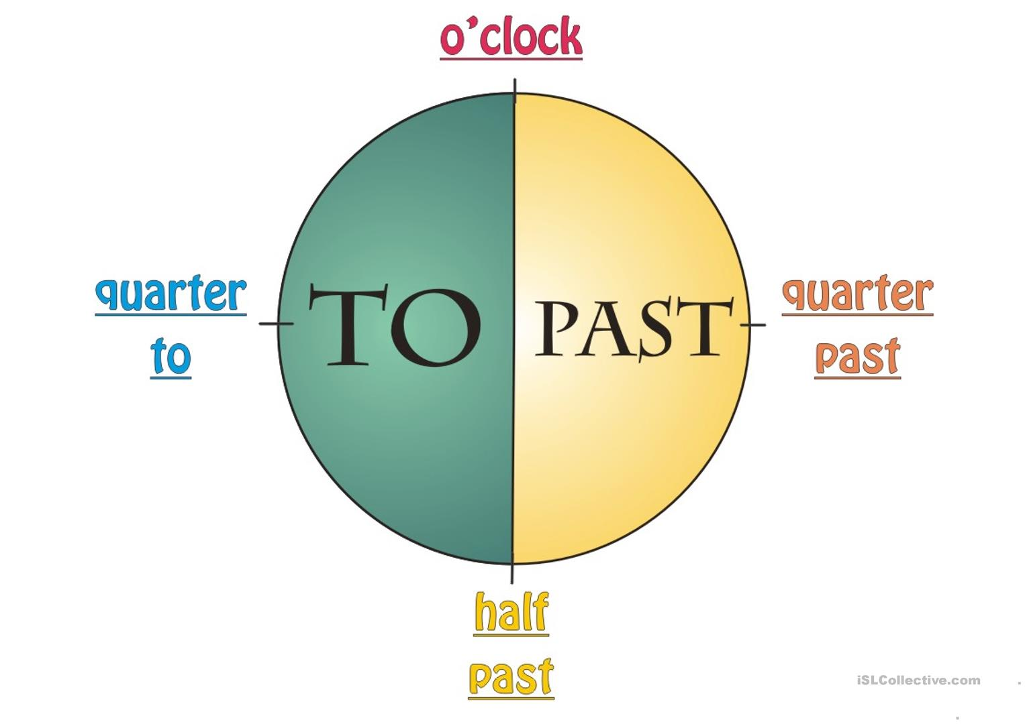
What time is it ? (AmE) what’s the time ? (BrE)
Depois de 30 minutos, usa-se “to” (BrE)
ou “till / of” (AmE) para a hora a seguir.
Até os 30 minutos,
usa-se “past” (BrE)
ou “after” (AmE)
(BrE)
(BrE)
quarter of/till
(AmE)
quarter after (AmE)

Slide 4
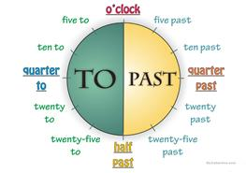
What time is it ? (AmE) what’s the time ? (BrE)
(BrE)
(BrE)
quarter till
(AmE)
quarter after (AmE)

Slide 5
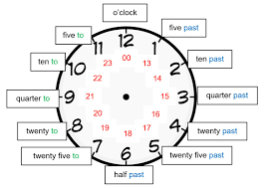
What time is it ? (AmE) what’s the time ? (BrE)
obs:
Britânicos
então mais
acostumados
a entender o
sistema 24h
devido ao resto
da Europa fazer
uso do tipo.
porém, americanos
terão dificuldades
e não entendem
logo de cara.

Slide 6
Sugestão de links para áudio
How to tell the time | LearnEnglish Kids | British Council
Real World English: date and time - YouTube
English Conversation At what time ; when – YouTube
Contém rotina + horas
Real English® 9 - Subtitled - What time is it? - CC Double - YouTube

